Slide 1
Учебно-исследовательская деятельность
Из опыта работы
Шиховой Ксении Юрьевны,
учителя немецкого и французского языка

Slide 2
Построение образовательного процесса в соответствии со стандартами нового поколения (ФГОС) предполагает обязательное включение всех учащихся в учебно-исследовательскую деятельность.

Slide 3
Организация учебно - исследовательской деятельности в Лицее
7 класс – реферативные работы
8 класс – курс «Основы учебно - исследовательской деятельности»
10 класс – защита учебно – исследовательской работы

Slide 4
План работы
1) Организационное собрание
(основы исследовательской деятельности)
2) Индивидуальная встреча с руководителем

Slide 5
- Выбор темы исследования;
- Выбор языка;
- Обоснование актуальности исследовательской работы;
- Определение объекта и предмета исследования;
- Постановка гипотезы;
- Целеполагание и формулировка задач;
- Определение источников исследования;
- Выбор методов исследования;
- Определение последовательности и сроков работы;

Slide 6
учитель предоставляет на выбор несколько тем
учитель формулирует тему для конкретного ученика
учащийся сам предлагает тему

Slide 7
Пример
По следам русских немцев в Республике Коми
Вклад немецкой нации в развитие российской науки XVII-XIX веков
Русские в Германии. Иммиграция и готовность к ней
Загадка французского шарма

Slide 8
Обоснование актуальности исследовательской работы доказывает значимость, современность, нужность результатов исследования

Slide 9
Пример
Вклад немецкой нации в развитие российской науки XVII-XIX веков
Актуальность: на фоне современных нестабильных и прохладных общественно-политических отношений России и Германии уместно вспомнить о светлых периодах историко-культурных отношений двух государств;

Slide 10

Пример
Канада: два общества, одно государство
Каким образом, несмотря на существующее множество разногласий и проблем, канадцам удается уживаться вместе? Какие пути решения этих проблем на данный момент существуют, а какие еще предстоит предложить? Что думают об этом сами канадцы? Именно в поиске ответов на эти вопросы заключается актуальность данной исследовательской работы.

Slide 11
Объект исследования - что рассматривается?
Предмет исследования - что изучается?

Slide 12

Пример

Slide 13
Пример
Русские глазами французов. Французы глазами русских
несмотря на историю и политику, взаимоотношения граждан России и Франции, а так же их мнение друг о друге остаются положительными

Slide 14

Пример
Загадка французского шарма
французский стиль это не нечто эфемерное, а существующее понятие, имеющее свои правила, следуя которым, любая женщина сможет выглядеть как француженка

Slide 15
Цель исследовательской работы - это желаемый конечный результат, который планирует достичь учащийся в итоге своей работы.
«Зачем я собираюсь делать этот проект или исследование»
(изучить, исследовать, выяснить, выявить, определить, проанализировать, установить, показать, проверить, привлечь к проблеме)

Slide 16
Задачи исследовательской работы - это все последовательные этапы теоретической и экспериментальной работы учащегося с начало до конца
«Что мне сделать, чтобы достичь цели исследования?»
(выяснить, изучить, провести, проанализировать, определить, рассмотреть, найти, сравнить, показать, собрать, разработать, познакомиться)

Slide 17
Пример
Канада: два общества, одно государство
Цель: доказать, что Канада – это многонациональное государство с единым канадским национальным самосознанием
Задачи:
1. Выявить истоки национальных разногласий через изучение истории Канады;
2. Изучить сходства и различия франко-канадцев и англо-канадцев;
3. Исследовать современные отношения между франкоговорящими и англоговорящими канадцами;
4. Изучить мнение политиков и ученых на предмет отношений франко-канадцев и англо-канадцев.
5. Провести опрос.
6. Сделать выводы

Slide 18

Пример
Вклад немецкой нации в развитие российской науки XVII-XIX веков
Цель: определить характер и значение немецкого влияния на российскую науку XVII-XIX вв.;
Задачи:
1. Изучить историю появления немцев на территории России;
2. Узнать, в каких научных сферах проявляли себя выходцы из Германии;
3. Провести опрос с целью определения наиболее значимых немецких учёных и сфер их деятельности;
4. Изучить деятельность учёных, проанализировать результаты их научной работы;
5. Сделать выводы о значении и характере немецкого влияния на российскую науку.

Slide 19

Виды методов исследования
Методы эмпирического уровня: наблюдение, интервью, анкетирование, опрос, тестирование, фотографирование, сравнение
Методы экспериментально-теоретического уровня: эксперимент, анализ, синтез
Методы теоретического уровня: изучение и обобщение, анализ и синтез, индукция и дедукция

Slide 20
План работы
3) Работа над теоретической частью;
4) Работа над практической частью (исследование);
5) Формулировка выводов;
6) Оформление работы в соответствии с требованиями;
7) Подготовка презентации;
8) Работа над речью (выступлением);

Slide 21

Введение исследовательской работы
Актуальность исследовательского проекта
Объект и предмет исследования
Гипотеза
Цель исследовательской работы
Задачи исследовательской работы
Методы исследовательской работы
Теоретическая значимость работы
Практическая значимость работы

Slide 22
1. Титульный лист исследовательской работы
2. Содержание исследовательской работы
3. Введение исследовательской работы
Актуальность исследовательского
проекта
Объект и предмет исследования
Гипотеза
Цель исследовательской работы
Задачи исследовательской работы
Методы исследовательской работы
Теоретическая значимость работы
Практическая значимость работы
4. Основная часть
5. Заключение
6. Используемая литература
7. Приложения

Slide 23
Требования к оформлению
работа предоставляется в печатном и электронном варианте;
наличие печатной учебно-исследовательской работы и соответствие её структуры структуре исследовательской работы;
объём учебно-исследовательской работы составляет не менее 15 машинописных листов;
исследовательская работа оформляется на листах формата А4 с одной стороны;
левое поле - 20 мм
правое - 10 мм
верхнее - 15 мм
нижнее - 15 мм
текст работы набирают шрифтом Times New Roman. Размер шрифта 14. Междустрочный интервал – 1,5 (полуторный);
выравнивание текста на странице - по ширине;
обязательны абзацные отступы с величиной на усмотрение автора;
текст исследовательского проекта должен быть хорошо читаемым и правильно оформленным;
в конце страницы исследовательской работы следует пронумеровать;
на первой странице номер не ставится, нумерация ставится и продолжается со второй страницы; располагается номер страницы внизу по центру;
не допускается использование в оформлении исследовательской работы рамок, анимаций и других элементов для украшения;
заголовок раздела печатается полужирным шрифтом, с заглавной буквы и без точки в конце; переносить слова в заголовках не допускается; между текстом и заголовком делается отступ в 2 интервала; каждая глава исследовательской работы оформляется с новой страницы; главы нумеруются арабскими цифрами (1., 2., ...); нумерации параграфа идет номер главы, точка, номер параграфа (например, 1.1., 1.2., 1.3. и т.д.); если параграфы содержат пункты, то пункты нумеруют тремя цифрами через точку, например, 1.1.1., 1.1.2., и т.д., где первая цифра - номер главы, вторая - номер параграфа, третья - номер пункта.

Slide 24


Slide 25
Требования к выступлению
- соответствие выступления теме презентации;
- аргументированность целей, задач и практической значимости работы;
- логичность изложения, убедительность рассуждений;
- понимание сути заданных вопросов, аргументированность, лаконичность и понятность ответов;
- чёткость выводов;
- доступность для понимания;
- соблюдение регламента выступления (7 минут);
- общая культура речи (отсутствие речевых, грамматических ошибок)

Slide 26
Пример

Slide 28
Опрос Россия
1. Любите ли вы читать?
-50%: да.
-15%: скорее да, чем нет.
-25%: скорее нет, чем да.
-5%: нет.
2. Как часто вы берете книгу в руки?
-33%:3-4 раза в неделю.
-32%: 1-2 раза в неделю.
-20%: не слежу за тем, как часто читаю.
-10%: несколько раз в месяц.
-5%: несколько раз в год.
3. Что вы читаете?
-34%: школьная литература.
-22%: то, что советуют друзья/родители/в библиотеке/в магазине.
-15%: сам(а) ищу что-то по своему вкусу.
-14%: литературу, посвященную подготовке к экзаменам или будущей профессии.
-10%: в основном какие-нибудь журналы.
-5%: предпочитаю не читать.
4. Что на ваш взгляд лучше: электронная книга или обычная?
-68%: электронная книга.
-32%: обычная книга.
5. Слушаете ли вы аудиокниги?
-34%: да.
-66%: нет.
Опрос Германия
1. Любите ли вы читать?
-48%: да.
-17%: скорее да, чем нет.
-20%: скорее нет, чем да.
-10%: нет.
2. Как часто вы берете книгу в руки?
-28%: 3-4 раза в неделю.
-41%: 1-2 раза в неделю.
-20%: не слежу за тем, как часто читаю.
-7%: несколько раз в месяц.
-4%: несколько раз в год.
3. Что вы читаете?
-31%: школьная литература.
-30%: то, что советуют друзья/родители/в библиотеке/в магазине.
-16%: сам(а) ищу что-то по своему вкусу.
-10%: литературу, посвященную подготовке к экзаменам или будущей профессии.
-10%: в основном какие-нибудь журналы.
-3%: предпочитаю не читать.
4. Что на ваш взгляд лучше: электронная книга или обычная?
-54%: электронная книга.
-46%: обычная книга.
5. Слушаете ли вы аудиокниги?
-51%: да.
-49%: нет.

Slide 29
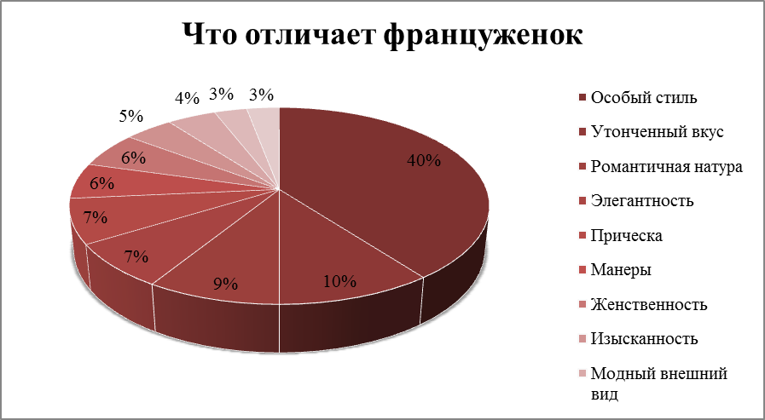
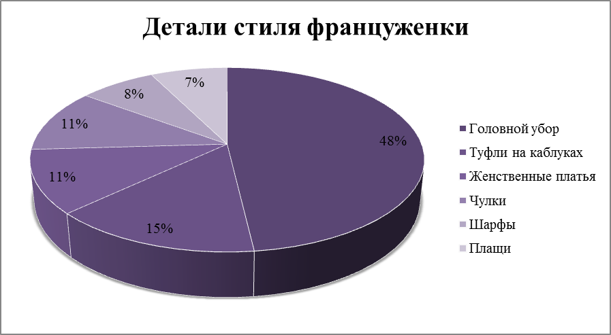

Slide 30
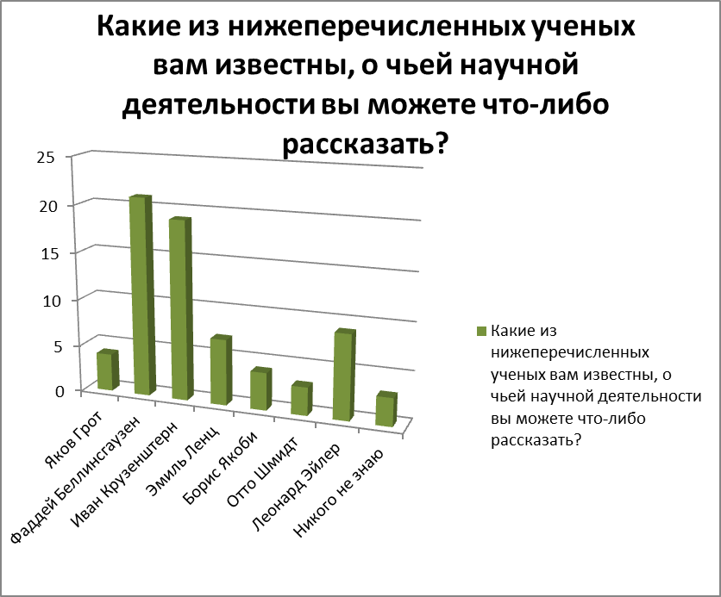
Пример

Slide 35

План работы
9) Апробация работ – выступление перед группой учащихся или на уроке и обсуждение результатов;
10) Рецензирование учебно-исследовательских работ учителем-предметником;
11) Защита учебно-исследовательских работ;
12) Участие в конференциях различного уровня (в зависимости от результата работы);

Slide 36

Отзыв на учебно-исследовательскую работу учащегося 10 B класса
МАОУ «Лицей народной дипломатии» г. Сыктывкара
Умбрасаса Артура
Тема «Канада: два общества, одно государство»
Канада - страна иммигрантов, поэтому ей присущи проблемы между различными национальностями, старыми и новыми иммигрантами, потомками европейцев и североамериканских индейцев, а также, конечно, разлад между франко- и англо-говорящими канадцами. Именно эти две национальные группы заслуживают особого внимания. Каким образом, несмотря на существующее множество разногласий и проблем, канадцам удается уживаться вместе? Канада – это многонациональное государство с единым канадским национальным самосознанием. Но так ли это с культурной и бытовой точки зрения? Именно попытка решения этого вопроса была предпринята Умбрасасом Артуром в этой исследовательской работе на основе анализа исторических данных, современных политических взаимоотношений между Квебеком, франкоязычной провинцией, и остальными, англоязычными провинциями, а также, на основе статистических данных, высказываний политиков и ученых, работающих в сфере антропологии и политологии, взаимоотношений непосредственно представителей национальных групп и проведенного опроса жителей Канады.
Несомненной заслугой является глубокая и качественная проработка учащимся имеющихся по данной теме научных источников (как отечественных, так и зарубежных), умелая опора на них в процессе раскрытия темы и грамотное использование отдельных положений в тексте учебно-исследовательской работы.
В ходе выполнения работы учащийся продемонстрировал самостоятельность, активность в научном поиске, владение исследовательскими методами, грамотность изложения материала, логичность построения содержания работы, компетентность в избранной теме исследования.
Практическая значимость данной исследовательской работы состоит в использовании практической составляющей работы, как образовательного материала на уроках страноведения, в возможности использования опроса жителей Канады, как источника суждений о менталитете канадцев.
Руководитель учебно-исследовательской работы К.Ю. Шихова

Slide 37

Критерии оценивания
Грамотность постановки проблемы исследования.
Актуальность и оригинальность проблемы.
Соответствие цели, гипотезы, задач, методов исследования проблеме.
Проработанность содержания основной части работы:
Полнота исследования теоретических аспектов проблемы.
Полнота проверки гипотезы в практической части исследования.
Практическая ценность работы.
Обоснованность выводов исследования.
Соответствие выводов методам исследования и основной части работы.
Требования к выступлению
Качество электронной презентации.
Соблюдение требований к написанию и оформлению учебно-исследовательской работы.

Slide 38
Требования к презентации
соответствие презентации теме, целям, задачам учебно-исследовательской работы;
логичность расположения слайдов;
наличие титульного листа (тема, авторы, руководитель, учебное заведение);
соотношение текстового материала (50:50);
отсутствие грамматических ошибок/опечаток;
единообразие стиля оформления слайдов.
наличие источников информации
наглядность и читабельность.
грамотное оформление диаграмм, схем, рисунков, таблиц в презентации.

Slide 39
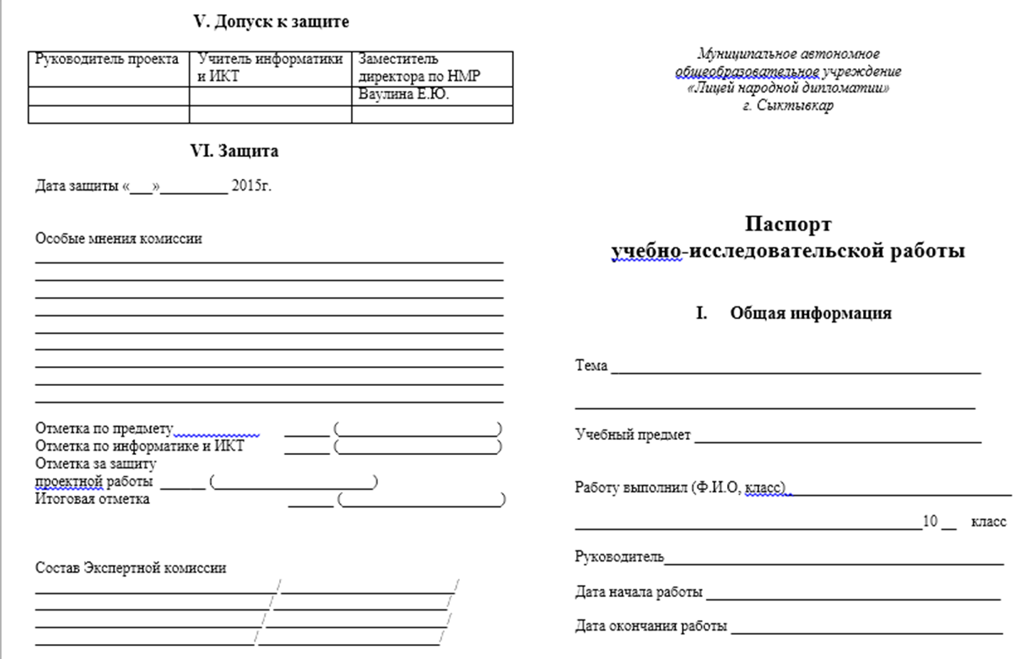

Slide 41
Кабалоев З. В. Готовность учащихся к учебно-исследовательской работе [Текст] / З. В. Кабалоев // Проблемы и перспективы развития образования: материалы междунар. науч. конф. (г. Пермь, апрель 2011 г.).Т. I. — Пермь: Меркурий, 2011. — С. 139-141.
Щуринова И. А. Технология эффективной организации учебно-исследовательской работы учащихся по истории [Текст] / И. А. Щуринова // Молодой ученый. — 2013. — №10. — С. 553-555.
Янеева Е. Е. Из опыта работы по организации внеурочной проектно-исследовательской деятельности учащихся по биологии [Текст] / Е. Е. Янеева // Актуальные задачи педагогики: материалы VI междунар. науч. конф. (г. Чита, январь 2015 г.). — Чита: Издательство Молодой ученый, 2015. — С. 104-109.
Букреева И. А. Учебно-исследовательская деятельность школьников как один из методов формирования ключевых компетенций [Текст] / И. А. Букреева, Н. А. Евченко // Молодой ученый. — 2012. — №8. — С. 309-312.
http://obuchonok.ru/node/1118

